Slide 1
이전 실험 및 이번주 진행예정
순천향대학교
컴퓨터시스템연구실
19.06.17
이한범

Slide 2
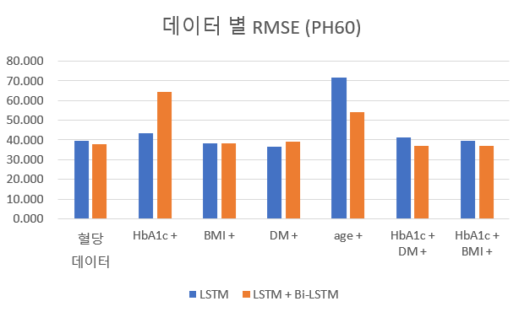
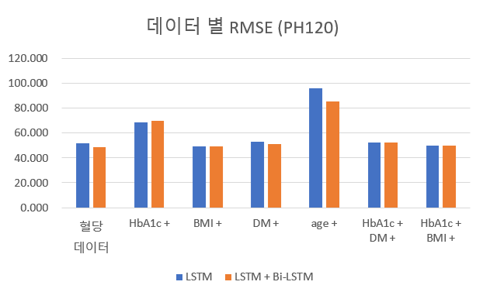
이전 실험
두 가지 모델 구조의 PH 30, 60, 120분 측정 및 변수 데이터 결합
LSTM 단일 모델
LSTM + Bi-LSTM 모델

Slide 3
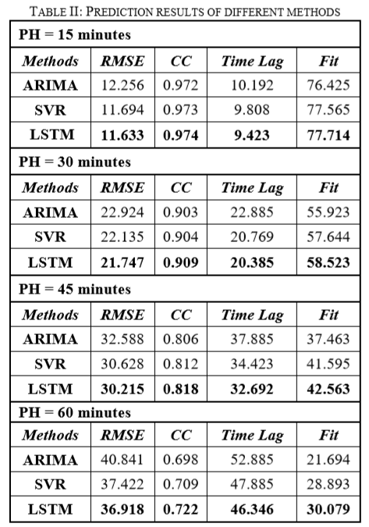
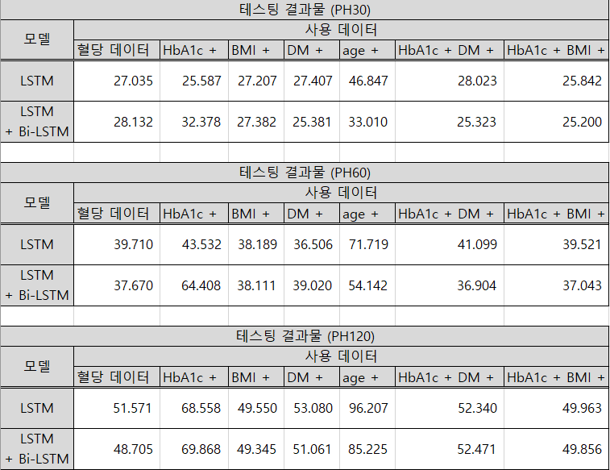
참고 논문과의 비교

Slide 4
이번주 실험 예정
Epoch 별 모델 평가 비교 시도
이전까지의 테스트 : Epoch = 50
이후 테스트 : Epoch = 100 ~ 1000 (100 단위)
케이스가 많아 일부 결과가 좋았던 케이스 최우선으로 진행
혈당 데이터, BMI, DM, HbA1c + BMI, BMI + DM

Slide 5
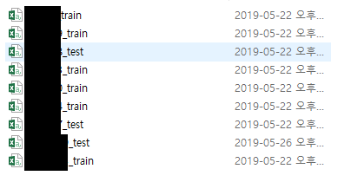
이번주 실험 예정
Train, Test 분리하여 진행
9명의 환자 中 Train(6명), Test(3명)
Epoch 50으로 진행 후, 이전 실험결과와 정확도 비교
총 샘플 수 : 7,532
Train 샘플 수 : 5,358
Test 샘플 수 : 2,174

Slide 6
이번주 실험 예정
시뮬레이터 구매 진행 후, 사용법 숙지 및 활용
T1DMS 소프트웨어
약 30개 가상 피험자 (성인 10명, 청소년 10명, 어린이 10명) 환자 모집단을 사용함
구매 시, 라이선스 사본 및 소프트웨어 지침 다운로드 가능
기존 16명 中 사용하지 않은 7명의 데이터 선행학습 용도로 활용 가능하도록 작업 수행

